Slide 1
すべてのライオンとレオの声を聞く
1

Slide 2
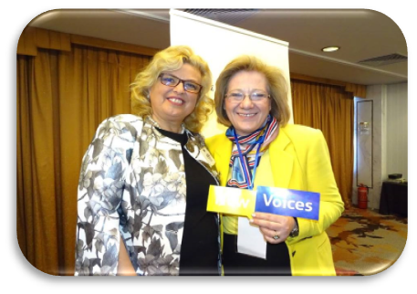
ライオンであることの力
ニューヴォイス イニシアチブは、ライオンズにおける女性、若手、少数派グループの会員数の増加を目指す一方で、男女比均衡と多様性を推進します。
2

Slide 3
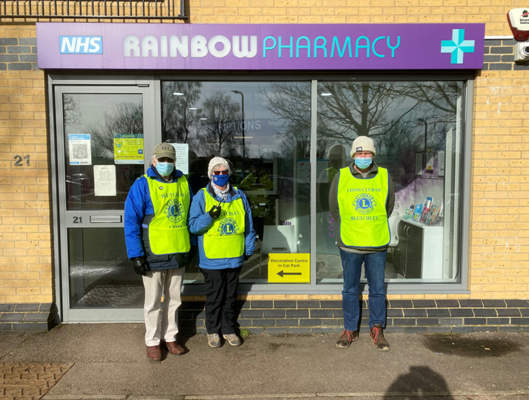
ニューヴォイス
成長への貢献
ニューヴォイスは草の根の取り組みです。地域でストーリーを共有することによって、他の人々の意欲をかき立て、組織とその取り組みをライオンズ以外の地域住民にPRすることを目指しています。
刺激を受けたライオンはいっそう奉仕をし、より多くの勧誘を行い、より優れたリーダーとなって、ライオンズクラブ国際協会のメッセージをいたるところに広げる可能性が高まります。

Slide 4
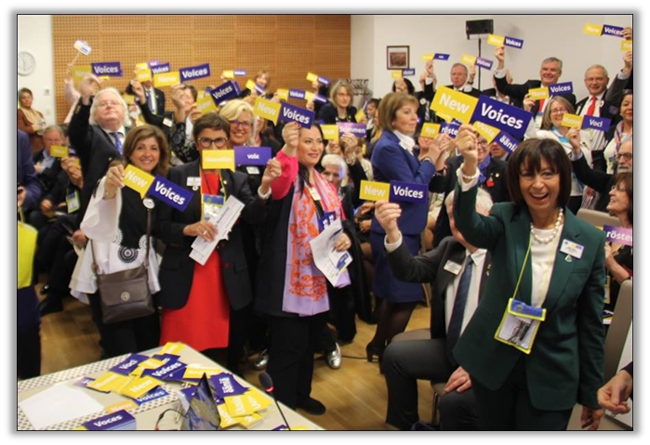
ニューヴォイスは以下のためのプラットフォームです。
新しいアイデアを共有したり、相互に学習したりするため。新しいことに挑戦することによってクラブが活気に満ち、革新的になることや、私たち全員が個人としても職業においても成長する機会が得られるようになることを目指しています。
マーケティング、会員増強、指導力育成、奉仕の4つの分野のいずれかで卓越性を示したライオンとレオの尽力を称えるため
受容性を高め、少数しか存在しないグループの声に耳を傾けるため
壁を取り払い、リーダーとしての役割を引き受けるようライオンとレオに促すため

Slide 5
ニューヴォイスとは、次の4つの分野のいずれかで卓越した影響力を発揮するライオンとレオです。
奉仕
会員増強
指導力
マーケティング
誰が
ニューヴォイス？

Slide 6
ニューヴォイスになる資格があるのは誰ですか？
ライオンズが力を与えてくれると感じている世界中の地区の多様性に富む革新的なライオンとレオ！
心を動かすストーリーや経験を共有したい人
共有する新しい革新的なアイデアがある人
これまで指導的役割を果たす機会がなかった人
ライオンズの使命を誇りに思い、他の人にも参加してほしいと思っている人

Slide 7
組織構成と支援体制
7

Slide 8
地区の役割
地区ガバナー
地域のニューヴォイスを見出す – 多様性と、4つの分野のいずれかで卓越性を示したライオン/レオを考慮する
ニューヴォイスを称える証書の贈呈
地区の行事で、またコミュニケーションを通してニューヴォイスを宣伝する
ニューヴォイス・ストーリー収集フォームによってLCIにニューヴォイスのストーリーを提供する
地区のウェブサイト、ソーシャルメディア、クラブ及び地区のニュースレターを通してニューヴォイスを宣伝してください。ゾーン、リジョン、地区、クラブ例会、奉仕事業、資金獲得イベントでニューヴォイスのストーリーを共有しましょう。
8

Slide 9
ニューヴォイス プロセス
各地区ガバナーは、任期中にライオン/レオを4名推薦するよう奨励されています。
各地区ガバナーは担当地区のニューヴォイスに証書を贈呈する
地区はニューヴォイスをPRし、ストーリーを共有する機会を彼らに提供する
ニューヴォイスは他のライオンやレオに声をかけ、指導力を発揮して革新的になるよう促す
各地区ガバナーは、国際レベルでストーリーを共有できるよう、LCIにニューヴォイス・ストーリー収集フォームを提出する
9

Slide 10
ニューヴォイスの役割
ニューヴォイス候補者
ストーリーを共有し、メッセージを広く伝える方法を見つけ出す
スピーカー任務を受け入れ、ロールモデルとして活動する
クラブ及び地区と協力し、より着実で受容力のある会員増強を推進する
他の人たちを励まし、リーダーとしての役割を引き受けるよう導く
10

Slide 11
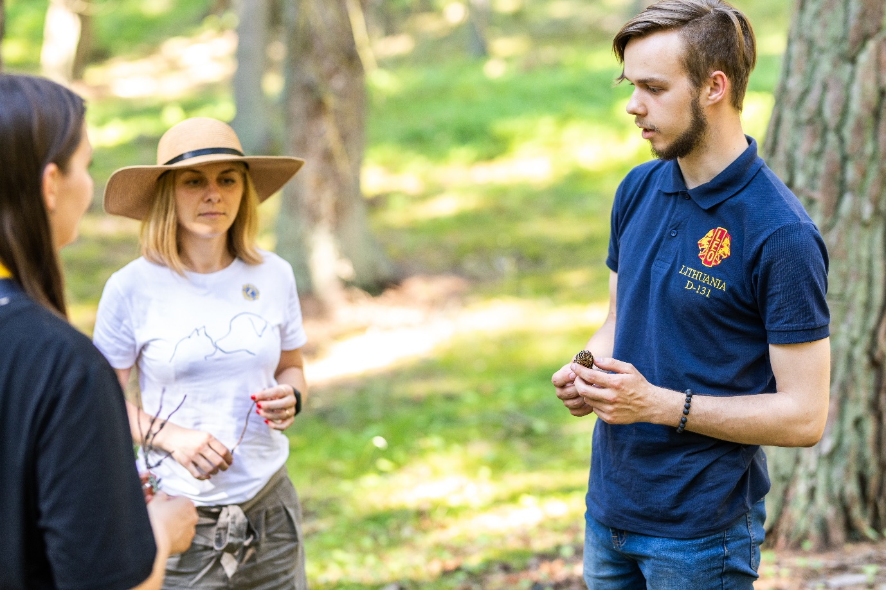
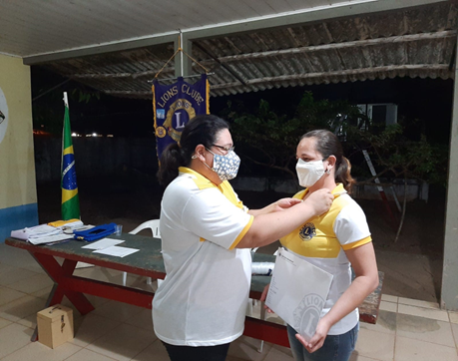
LCIからニューヴォイスのストーリー共有の呼びかけ
LCIでは、各地区ガバナ－の皆様にニューヴォイスのストーリーを11月1日までにご提出いただくようお願いしておりますが、収集プロセスは引き続き年間を通じて開設されています。
四半期ごとにストーリーの投稿を促すリマインダーがあります。
11

Slide 12
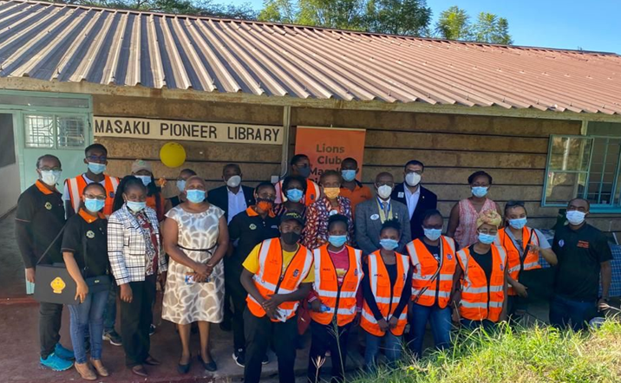
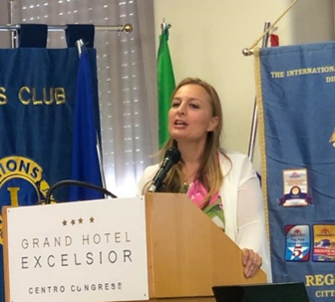
LCIからのプログラム支援
1
ソーシャル
ソーシャルメディアを管理して、あらゆるレベルのメンバーの参加を促し、選出されたニューヴォイスを表彰し、アイデアを共有するために活用します。
2
ウェブサイト
ウェブサイトでキャンペーンのプロモーションが行われ、リソースが掲載されます。
3
ウェビナー
私は会員増強のニューヴォイスです。私は指導力育成のニューヴォイスです。私は奉仕のニューヴォイスです。私はマーケティングのニューヴォイスです。私はニューヴォイスです。あなたはどのニューヴォイスですか？
“
アイデアの共有や指導力育成に役立つことが証明されている、ボランティアによるウェビナーを継続します。
4
資料
各地のイベントでニューヴォイスを紹介するために必要なマーケティング資料を提供します。

Slide 13
その他のリソース
ニューヴォイス・ワークショップ補助金
ニューヴォイス・シンポジウム補助金
• 女性、若手ライオン及びレオをはじめ、様々な人々の勧誘と維持をめぐる地域特有の要因を検討する
• ライオンズクラブの会員数を増やし、ライオンズ会員および指導的地位における多様性を向上させるための戦略を練る
• 実行に向けた行動計画を作成する
• 女性、若手ライオン及びレオをはじめ、様々な人々の関心が高い新たな地域事業を選定する
• 新クラブに対する地域社会の認識を高める
• 会員候補を見つける
• 新規地域事業を実施するために新クラブ/クラブ支部を結成する
各会則地域でのニューヴォイス・シンポジウムまたはワークショップ開催費用を補助するため、各年度につき8,000ドルが用意されます。
行事ごとに最高2,000ドルが使用可能です。

Slide 14
ワークショップ及びシンポジウム・プログラム
焦点は女性から青少年と多様性を含むものへと拡大されました。
補助金の交付は先着順に行われます。
複合地区または地区は各会計年度ごとに申請できます。前年度に補助金の交付を受けた複合地区/地区は、11月1日まで申請はできません。
少なくとも行事の30日前までに補助金申請書を提出する必要があります。払戻しには、事前に国際本部の承認が必要です。
補助金を受けるには、経費払戻し請求書類及び報告書を行事終了後30日以内にご提出ください。
14

Slide 15
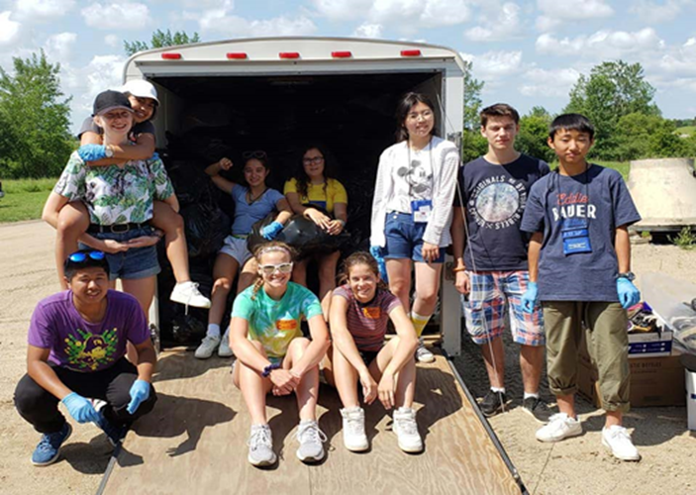
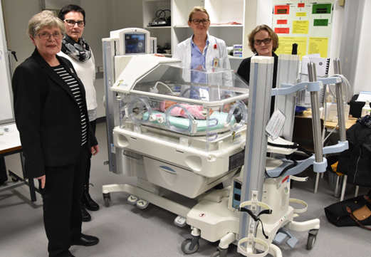
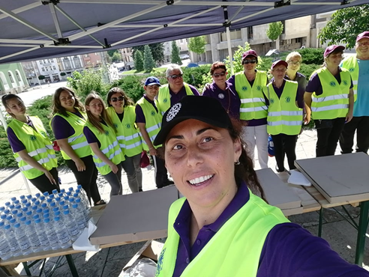
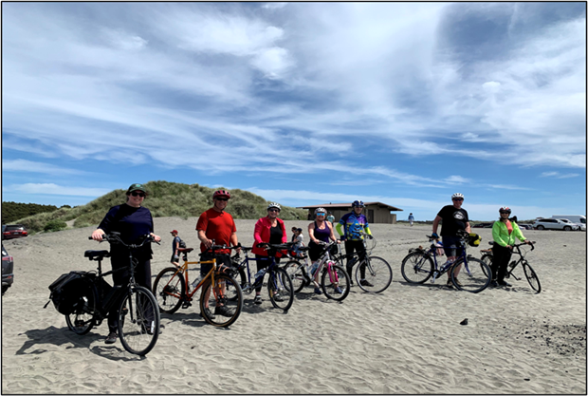
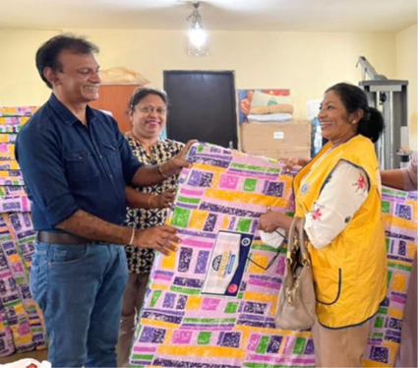
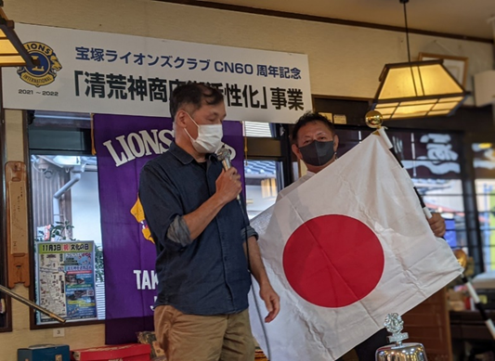
イノベーション、インスピレーション、意欲喚起、そして「楽しむ」ことです！
15

Slide 16
ディスカッション
16

Slide 17
詳細の問い合わせ先：
地区及びクラブ行政部スタッフ：
newvoices@lionsclubs.org
ご覧ください
https://www.lionsclubs.org/ja/resources-for-members/resource-center/new-voices
Facebook: ライオンズのニューヴォイス
会話に参加しましょう
17

